Slide 1
Программа обучения тренеров по сквошу

Slide 2
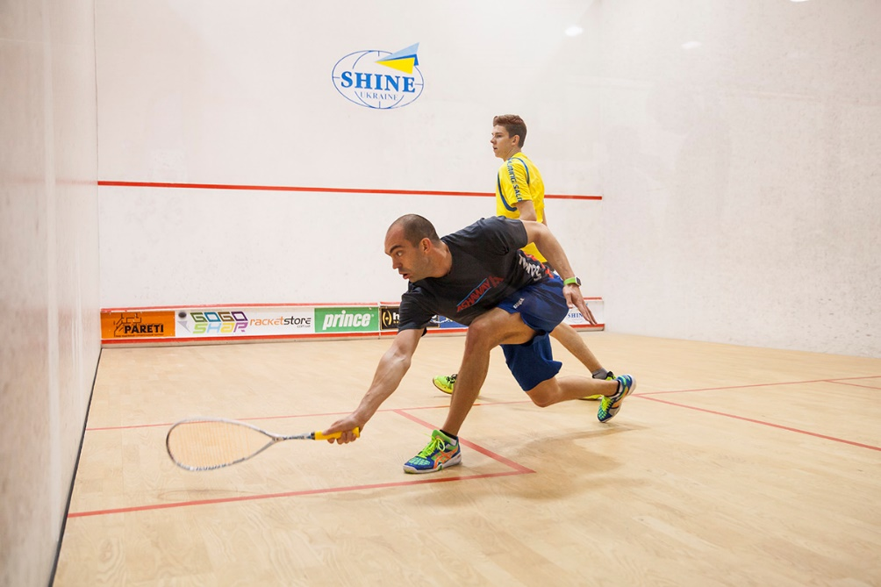
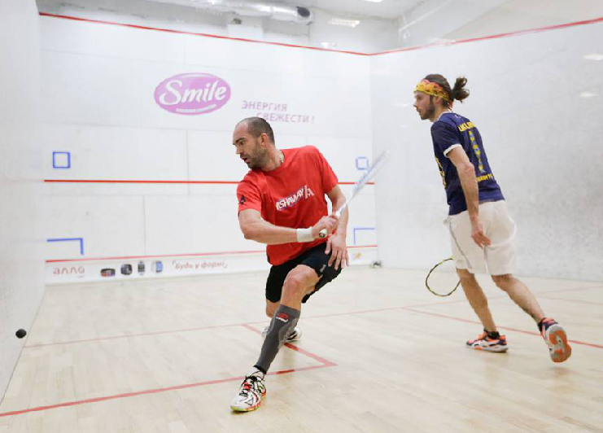
Тренер – это сложная профессия, при этом очень увлекательная. Задача тренера – влюбить клиента в сквош, помогать достигать поставленных целей, стать наставником и спортивным другом. Видеть, как профессионально растут твои ученики, переживать их поражения и радоваться их победам. Учиться и еще больше развиваться вместе со своими учениками, ведь совершенству нет предела.

Slide 3
Федерация сквоша Украины разработала программу обучения тренеров по сквошу совместно с:
Ведущими тренерами Украины;
Топовыми игроками Украины.
Специалистами Мировой Федерации сквоша по обучению тренеров;
Федерация сквоша Украины заинтересована в:
Повышении качества тренерства в Украине;
Выведении тренеров на европейский уровень;
Использование знаний в тренерской практике.

Slide 4
Программа обучения рассчитана на:
Тренеры по сквошу начинающего уровня*;
Тренеры продвинутого уровня по сквошу, которые не имеют ESF Level 1*.
*Все учасники программы должны быть ассоциированными членами ОО «Федерация сквоша Украины»

Slide 5
План обучения:
План обучений разделен на:
Первый этап - теория и практика. Запланирован на июль –август. (двухдневный курс, 12 часов).
Второй этап аттестация, получение сертификата ESF Level 1, по результатам аттестации. Запланирован на март 2017 года. (трехдневный курс, 32 часа).

Slide 6
Из чего состоит программа обучения?
Построение урока (письменный план урока);
Правильная и корректная демонстрация и презентация ударов в сквоше;
Основы техники;
Специфика передачи информации игроку;
Безопасность на корте.

Slide 7
Что получит обучаемый?
По итогам окончания курсов, каждый из учащихся, после положительной сдачи экзаменов, получит:
Диплом European Squash Federation Level 1;
Сертификат тренера ОО «Федерация сквоша Украины»;
Получит знания с которыми сможете развиваться дальше самостоятельно;
Бесценный опыт .

Slide 8
Где будет проходить обучение?
Программа обучения рассчитана на проведение по всей территории Украины. Ближайшее обучение пройдет в следующих городах:
г. Одесса;
г. Харьков;
г. Днепропетровск;
г. Львов;
г. Киев.

Slide 9
Бонус
В программе предусмотрены:
Основы судейства;
Основы ОФП и СФП;
Специфика обучений детей и юниоров*.
* не входит в основную программу.
Будет предоставлена по согласованию

Slide 10
Кто будет проводить обучение?
Рыбальченко Константин - Лектор 1-ого уровня ESF. Дипломированный тренер European Squash Federation Level 3. 10 лет тренерской деятельности. Член сборной Украины по сквошу. Глава тренерского комитета ОО «Федерация сквоша Украины».
Сорочинский Руслан - Дипломированный тренер European Squash Federation Level 2. 8 лет тренерской деятельности. Член сборной Украины по сквошу. Член тренерского комитета ОО «Федерация сквоша Украины».
Подворный Денис - Дипломированный тренер European Squash Federation Level 2. 4 года тренерской деятельности. Первая ракетка Украины. Член сборной команды Украины по сквошу. Член тренерского комитета ОО «Федерация сквоша Украины».
Федорук Валерий - Дипломированный тренер European Squash Federation Level 3. 8 лет тренерской деятельности. Член сборной Украины по сквошу. Член тренерского комитета ОО «Федерация сквоша Украины». Куратор детского и юниорского сквоша.

